Slide 1
HTTP3
Integrantes
Ferro, Santiago
Dikowiec, Sebastian
Zalazar, Matias

Slide 2
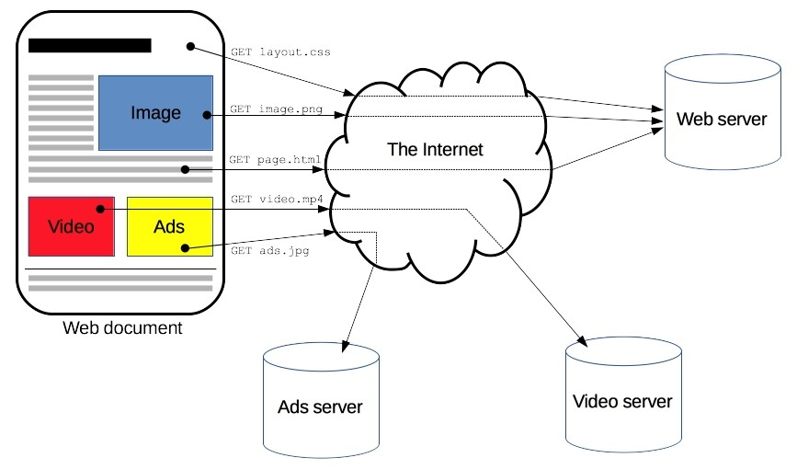
¿Qué es HTTP?
Protocolo de Transferencia de Hipertexto, Hypertext Transfer Protocol o HTTP.
Es un eje central de Internet el cual maneja cómo las plataformas, servidores y dispositivos intercambian información y obtienen recursos de la web.
Define la sintaxis y la semántica que utilizan los elementos de software de la arquitectura web para comunicarse

Slide 3


¿Qué es HTTP 3?
Es el nuevo estándar en la forma en la que se comunican los navegadores de sitios web y los servidores de páginas de Internet

Slide 4
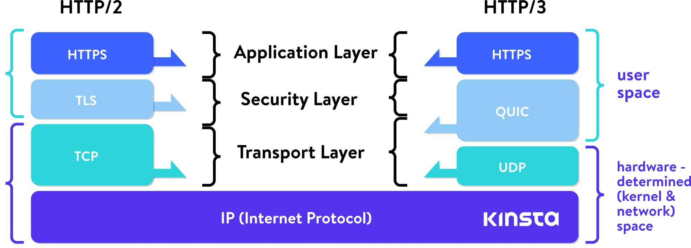
Protocolo QUIC
Quick UDP Internet Conections
Alternativa al TCP
Orientado a la portabilidad
UDP vs TCP

Slide 5
Solución de deficiencias de TCP
Rendimiento de cambio de red
Pérdidas de paquetes
Unificar el tráfico.
Reducir la utilización de puertos.
Unificar mensajes de reportes y respuestas.
Reducir la información redundante, por ejemplo, en cabeceras.

Slide 6
Tiempos de carga utilizando QUIC
Seguridad
Reducción del tiempo medio de carga de una web en un 8% a nivel mundial.
Un 13% en las regiones con mayor latencia.
Se corrigió uno de los fallos más importantes de TCP, que es el hecho de que el encabezado de los paquetes enviados esté en texto plano y pueda leerse sin autenticación.
QUIC hace que los paquetes que se envían siempre van cifrados y es necesaria la autenticación por parte del destinatario.

Slide 7
Soporte de navegadores para HTTP/3
Soporte de bibliotecas para HTTP/3
Chrome v87, Firefox v88 y Edge v87 por defecto.
Python – http3 y aioquic
Rust – quiche, neqo, y quinn
C – nghttp3 y lsquic
Go – quicgo
JavaScript – Node.js

